Slide 1
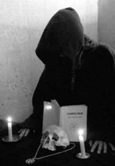
Пажљивим читањем Светог писма лако је закључити да је појава секти веома старог поријекла.Ако се ограничимо само на Нови завјет, примијетићемо да већ Христос упозорава своје ученике на ту опасност. У Јеврејском народу у Христово вријеме постојало је више вјерских партија.Њихова учења су се међусобно разликовала. Најпознатије струје су: садукеји,фарисеји и књижевници.
СЕКТЕ

Slide 2
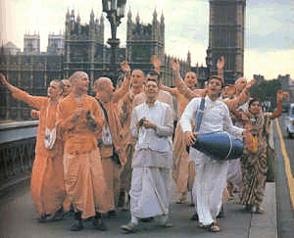
Шта је секта?
Постоји неколико дефиниција овог појма.
1.Ријеч секта долази од латинске ријечи sekvi и значи слиједити неко учење.
2.Друго значење ове латинске ријечи, које најбоље одређује секте, јесте – бирам.То значи, изабрати један мањи дио Светог писма и слиједити му.
3.Секта је група истомишљеника која се одвојила од неке веће религијске заједнице у самосталну групу.

Slide 3
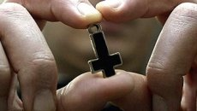
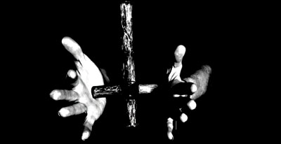
Подјела секти према поријеклу
По свом поријеклу секте се дијеле на три врсте:
1.Секте са коријеном у хришћанству и јудејству;
2.Секте са коријеном у исламу;
3.Секте са коријеном у религијско-филозофским системима источних народа.

Slide 4
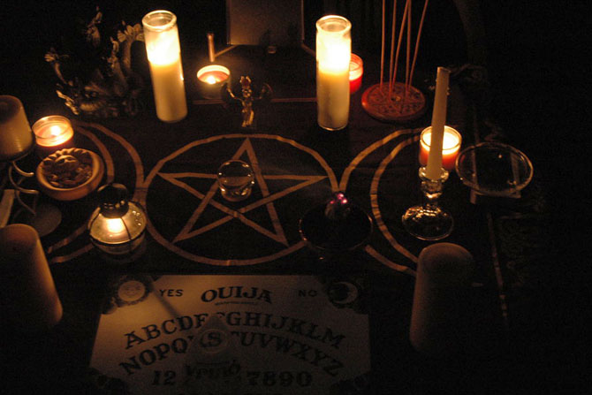
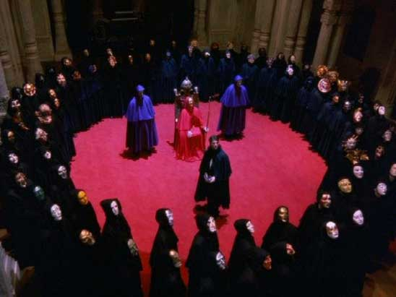
Секте и њихово дјеловање
Познати свјетски стручњак за секте Маргарет Сигнер даје анализу секташког дјеловања:
1.Изолација чланова и контрола свих информација;
2.Новац као средство манипулације људским судбинама;
3.Припадници се морају потпуно покоравати вољи вође и строго придржавати упустава прописаних правилником.

Slide 5
Циљ секташког дјеловања
Циљ секташких дјеловања је двострук.Он се састоји у уништавању појединца и уништавању породице,па и самог друштва у цјелини.

Slide 6
Уништење појединца
Већина секти захтијевају од својих присталица прекид са властитим мишљењем и осјећањима.
Секте су непријатељски расположене нарочито према вјерским заједницама из којих су и поникле и према онима са богатом вјерском традицијом.

Slide 7
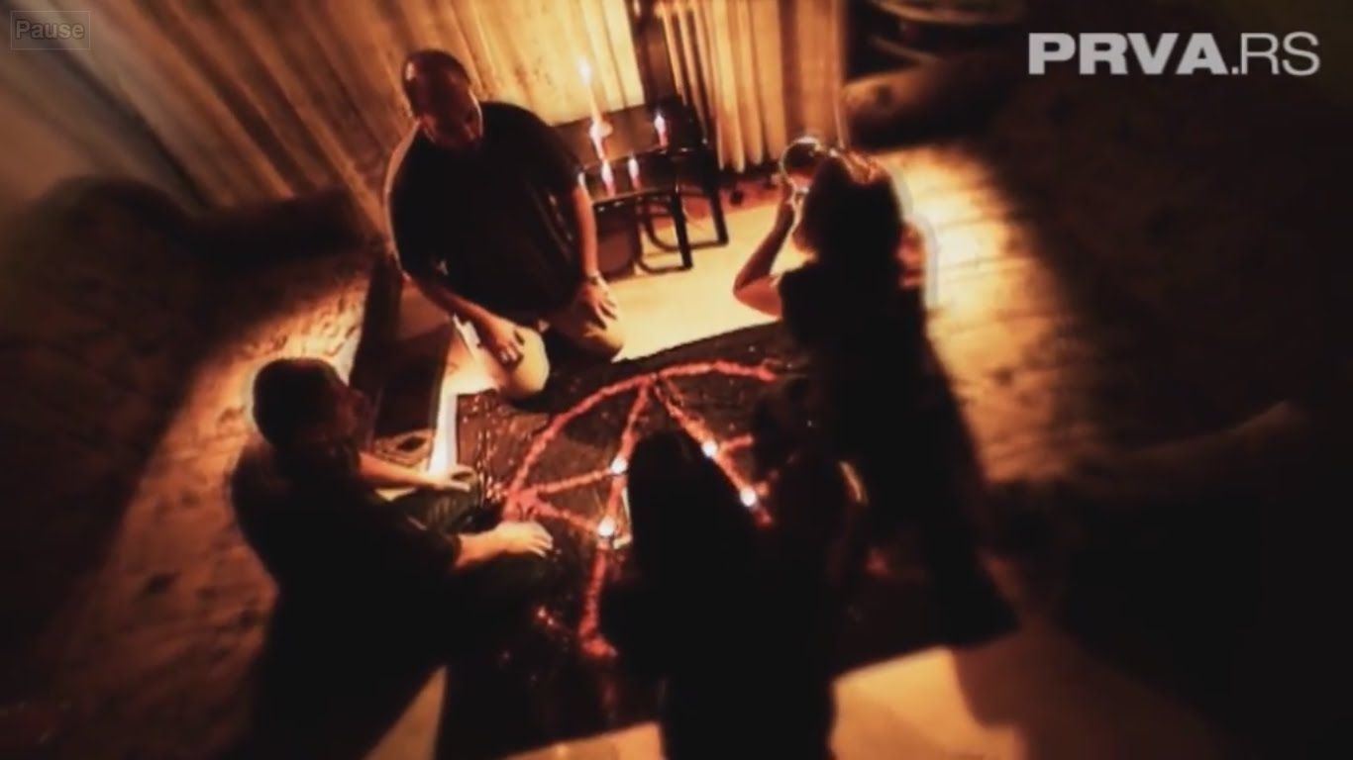
Уништење породице
Многе секте, нарочито новије, налажу својим присталицама потпуно кидање веза са породицом, ближом и даљом родбином, посебно оном која није у њиховом чланству.
Разбити породицу значи разбити и друштво у цјелини.

Slide 8
"Чувајте се лажних пророка који вам долазе у оделу овчијем,а изнутра су вуци грабљиви"

Slide 9
Радили:
-Стојан Томић
-Миленко Којић
-Анастасија Петровић
-Ђоко Николић

